Slide 1
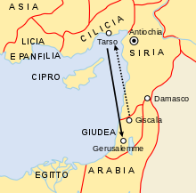

Slide 7
San Paolo nasce a Tarso, Cilicia
nella prima decade dopo Cristo.
Detto ‘giovane, 24-40 anni, al martirio di Santo Stefano,
I genitori della tribù di Beniamino.
Ebbe una sorella.
Portò con sé l’eredità giudaica della famiglia
e la cultura ellenistica di Tarso.

Slide 8
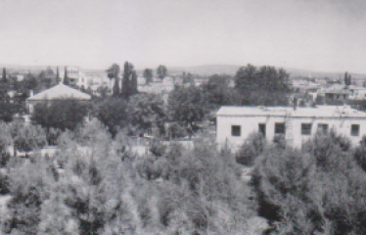
Tarso, veduta dell’ingresso della città

Slide 9
Tarso, porta romana chiamata dai cristiani Porta di S. Paolo

Slide 10
Tarso, porta San Paolo

Slide 12
Tarso, rovina delle terme

Slide 13
Tarso, ritrovamento di una antica strada.

